Slide 1
第6讲 在网页中使用表格
6.1 表格概述
6.2 <table>标签
6.3 <tr>标签
6.4 <td>、<th>标签
6.5 caption标签
6.6 thead、tbody和tfoot标签

Slide 2
6.1 表格概述
表格作用：
在网页中有序的组织相关内容，如工资、财务数据
在web标准出现前，排版页面内容的主要方式
表格属于结构性对象，按组成来分，表格包括：
行：表格的水平分隔
列：表格的垂直分隔
单元格：行和列相交所产生的区域，用于存放数据
表格按存放的数据来分，表格包括：
表格页眉：主要存放表头内容。
表格的主体：存放表格数据。
表格的页脚：存放汇总之类的统计数据。

Slide 3
表格的涉及的标签如下表所示：
标 签 | 描 述
<table> | 定义表格。
<caption> | 定义表格标题。
<tr> | 定义表格的行。
<th> | 定义表格的表头。
<td> | 定义表格单元格。
<thead> | 定义表格的页眉。
<tbody> | 定义表格的主体。
<tfoot> | 定义表格的页脚。

Slide 4
一个标准的表格同时包含了标题、页眉、行、单元格、主体和页脚。结构如下所示：

Slide 5
最简单也是最常用的表格通常只包含行和单元格。结构如下所示：

Slide 6
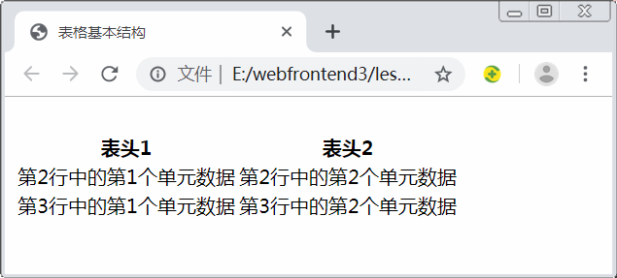
表格基本结构示例:
表格默认没有边框，在浏览器窗口居左对齐，各行中的数据挨得很近。

Slide 7
6.2 <table>标签
表格标签用于声明表格对象，表格行、单元格、标题等内容都必须放在表格标签中。
表格默认情况下没有边框，且在父窗口中水平居左对齐，这些样式，可通过表格标签的属性进行修改。表格标签常用属性如下表所示：
在html5中，不支持这些属性，建议使用css格式化表格。

Slide 8
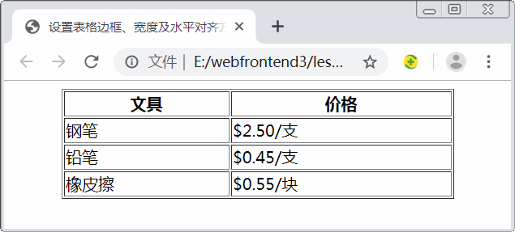
设置表格边框、宽度和水平对齐方式:

Slide 9
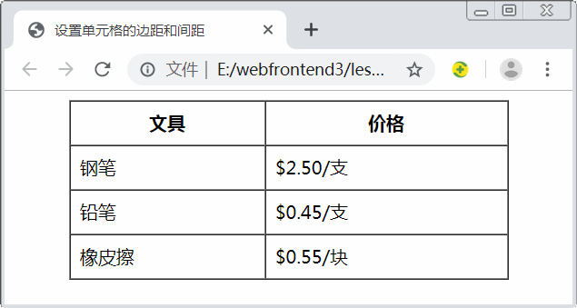
设置单元格的边距和间距:

Slide 10
6.3 <tr>标签
<tr>标签用于产生和设置表格中行，一个<tr></tr>产生一行。使用<tr>还可以通过其属性对行进行简单样式的设置。<tr>的常用属性如下表所示：
在html5中，不支持这些属性，建议使用css格式化行。

Slide 11
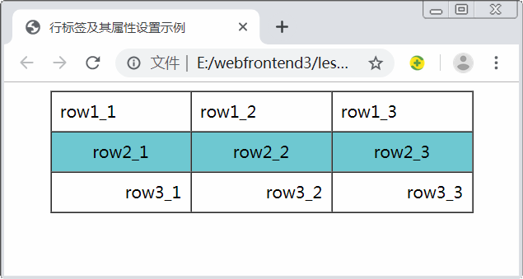
tr标签及其属性设置示例:

Slide 12
6.4 <td>、<th>标签
表格中的内容必须放到单元格中，单元格由<td>、<th>标签设置。<td>和<th>设置的单元格分别称为“一般单元格”和“标题单元格”。标题单元格中的内容也称表头，默认加粗且水平居中显示。
单元格标签常用属性：
在html5中，除了colspan和rowspan外，其它属性都不支持，建议使用css格式化单元格。

Slide 13
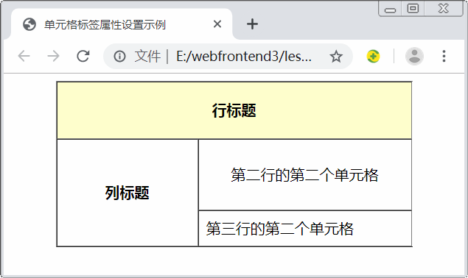
单元格标签属性设置示例:

Slide 14
6.5 caption标签
caption标记用于设置表格标题，用于概述表格内容，放在<table>标签的后面。
基本语法
<caption>…</caption>
常用属性
在html5中，不支持这些属性，建议使用css格式化标题。

Slide 15
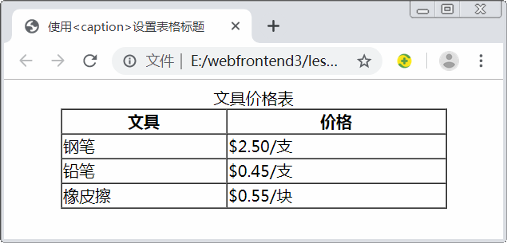
使用<caption>设置表格标题:

Slide 16
6.6 thead、tbody和tfoot标签
<thead>、<tbody>和<tfoot>标签按内容将表格划分为三个区域，分别存放表头、数据、表注内容，可实现对不同区域分别进行样式设置。
三个标签需要配合使用，不能单独使用。一个表格中只能存在一个<thead>和<tfoot>，但可以存在多个<tbody>。

Slide 17
使用thead、tbody和tfoot标签对表格分区:

